Slide 1
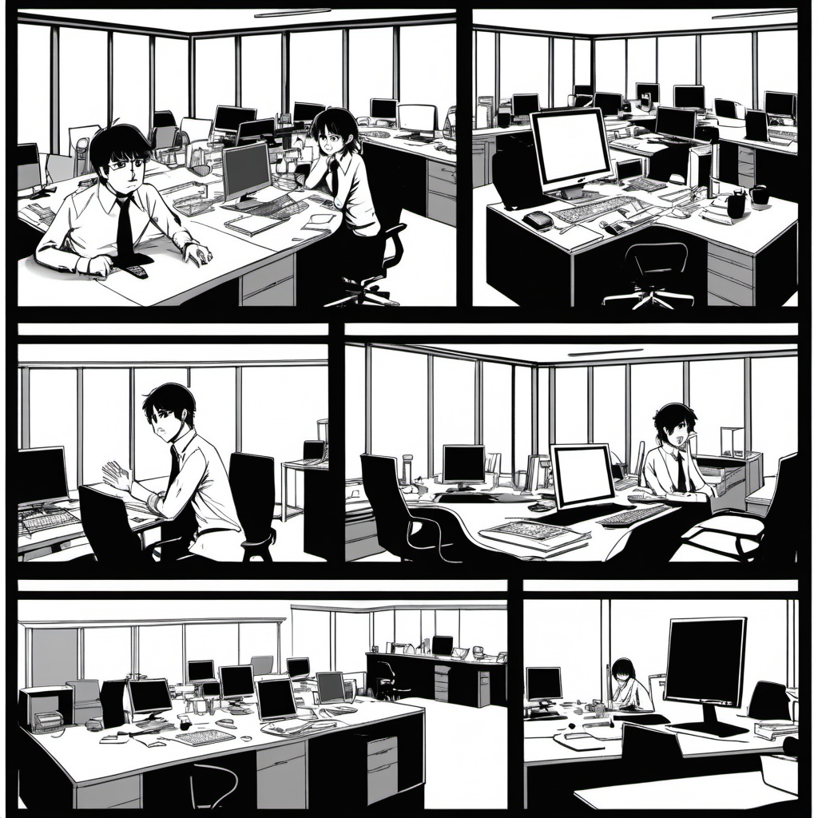

PRESENTATION BY :
NOVRIZAL EKO S.

Slide 2
SQL SERVER
Fitur | SQL Server | MySQL | Oracle Database
Lisensi | Komersial (termasuk edisi gratis) | Open-source (dengan opsi komersial) | Komersial (termasuk edisi gratis)
Bahasa Query | T-SQL | SQL | PL/SQL
Platform | Windows, Linux | Windows, Linux, macOS | Windows, Linux, UNIX
Keamanan | Canggih, terintegrasi dengan Active Directory | Standar, dapat diperluas dengan plugin | Canggih, dengan audit dan enkripsi
Skalabilitas | Tinggi, cocok untuk perusahaan besar | Baik, cocok untuk aplikasi web | Sangat tinggi, untuk perusahaan besar
Komunitas | Terbatas (lebih banyak dukungan komersial) | Besar, banyak dokumentasi dan sumber daya | Besar, terutama di sektor enterprise
Penggunaan Umum | Enterprise, aplikasi bisnis | Aplikasi web kecil hingga menengah | Aplikasi perusahaan besar dan kritis
KENAPA SQL SERVER?
SQL Server lebih cocok untuk organisasi yang sudah menggunakan produk Microsoft dan membutuhkan integrasi yang kuat serta dukungan untuk aplikasi bisnis tingkat lanjut, di DSF sendiri beberapa aplikasi di develop menggunakan produk Microsoft seperti backend API dan juga report yang berbasis RDLC.

Slide 3
Penjelasan CRUD
CRUD adalah singkatan dari Create, Read, Update, dan Delete, yang merupakan empat operasi dasar dalam pengelolaan data pada database.
Secara scope pekerjaan operasi yang sering kita lakukan adalah Read (ex: Raw Data, Report), dan untuk Update dan Delete dalam beberapa case seperti Data Maintenance.
Sedangkan Create sendiri jarang dilakukan secara manual pada fase produksi.

Slide 4

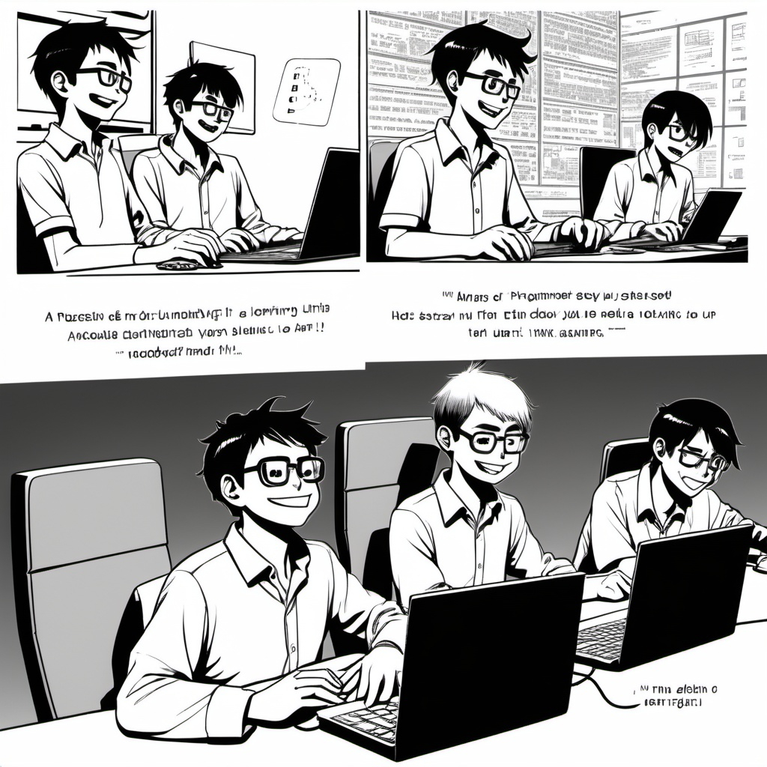
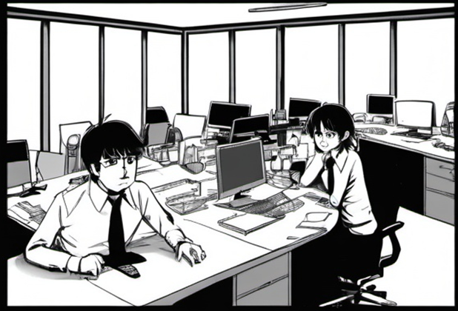
TIPS AND TRICK OPERASI READ : MENCARI INFORRMASI, INFORMATION_SCHEMA
Untuk mencari kolom berdasarkan nama kolom di semua tabel dalam database SQL Server, Anda dapat menggunakan kueri terhadap tabel sistem INFORMATION_SCHEMA.COLUMNS.
Contoh :
SELECT TABLE_SCHEMA
, TABLE_NAME
, COLUMN_NAME
, DATA_TYPE
FROM INFORMATION_SCHEMA.COLUMNS
WHERE COLUMN_NAME LIKE ‘%ID%’
ORDER BY 2;
Perlu dicatat, konfirmasi secara UI / terhadap user perlu dilakukan
Wait Bro, beres kerjaan aku bantu cari…
Bro,
Kolom ID Customer ada di Table apa ya?
Siang pak, apakah sample data nya sudah tepat?
Sudah sesuai..

Slide 5

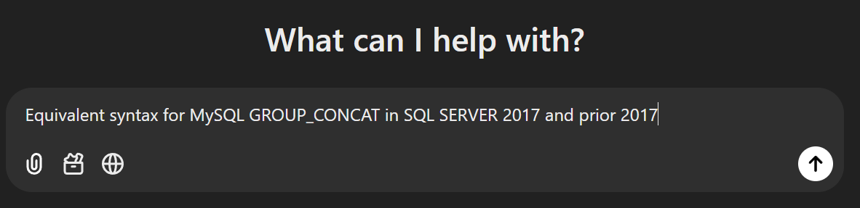

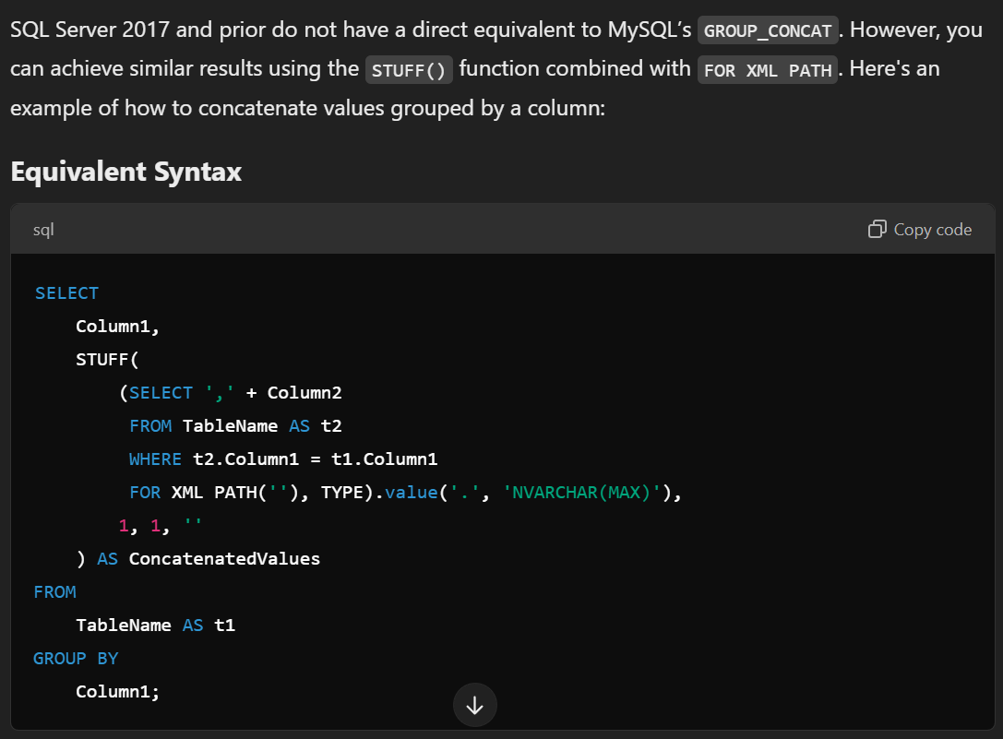
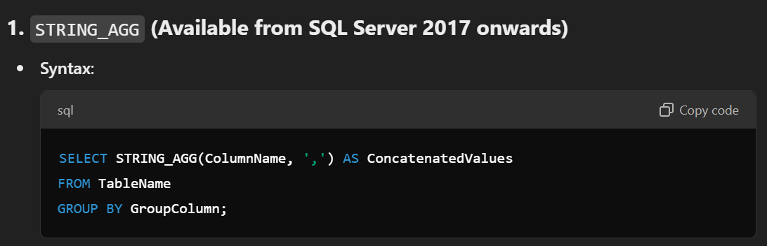
TIPS AND TRICK OPERASI READ : MENCARI INFORRMASI, PEMANFAATAN AI
Cara grouping baris menjadi 1 baris pakai pemisah koma gimana ya?
Di MySql pakai GROUP_CONCAT, kalua SQL_SERVER gimana ya?
CHAT GPT
Do your Magic…

Slide 6
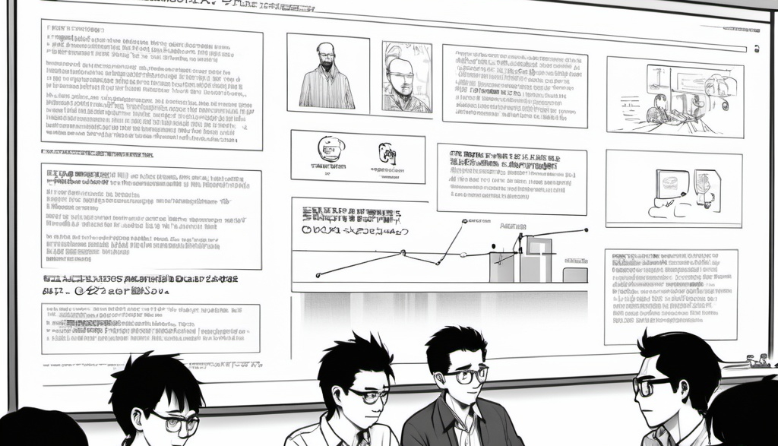
TIPS AND TRICK OPERASI READ : PENYAJIAN DATA, JOIN
Join Type | Hanya Baris Cocok | Semua Baris TableA | Semua Baris TableB
INNER | ✅ | ❌ | ❌
LEFT | ✅ | ✅ | ❌
FULL | ✅ | ✅ | ✅
1. JOIN (INNER JOIN)
Mengembalikan baris yang cocok antara tabel-tabel yang digabung berdasarkan kondisi yang diberikan.
Karakteristik:
Hanya baris dengan kecocokan di kedua tabel yang akan ditampilkan.
Baris tanpa kecocokan tidak ditampilkan.
2. LEFT JOIN (LEFT OUTER JOIN)
Mengembalikan semua baris dari tabel kiri (TableA) dan hanya baris yang cocok dari tabel kanan (TableB). Jika tidak ada kecocokan, nilai kolom dari tabel kanan akan berupa NULL.
3. FULL JOIN (FULL OUTER JOIN)
Mengembalikan semua baris dari kedua tabel. Jika tidak ada kecocokan, kolom yang tidak memiliki pasangan akan bernilai NULL.
Kecepatan JOIN:
INNER JOIN lebih cepat karena hanya fokus pada data yang cocok.
LEFT JOIN atau FULL JOIN memerlukan lebih banyak waktu untuk menangani data yang tidak cocok.
Penulisan kolom join yang berurutan juga bisa membantu kecepatan eksekusi query. Contoh :
SELECT A.column1
, B.column2
FROM TableA A
JOIN TableB B ON A.key_column = B.key_column;

Slide 7
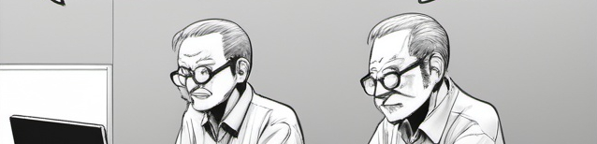
TIPS AND TRICK OPERASI READ DAN CREATE : TUNING QUERY BIG DATA MENGGUNAKAN CTE, #TEMP, DAN TEMPTABLE
Kriteria | CTE (Common Table Expression) | #TEMP Table (Temporary Table) | Temp Table (Global Temporary Table)
Deklarasi | Dengan WITH | Menggunakan CREATE TABLE #temp | Menggunakan CREATE TABLE ##temp
Skop | Hanya berlaku dalam satu pernyataan berikutnya | Berlaku untuk sesi pengguna saat ini | Berlaku untuk semua sesi pengguna hingga dihapus
Penyimpanan | Di memori (bukan tabel fisik) | Tersimpan sementara di tempdb | Tersimpan di structure table
Kinerja | Cepat untuk data kecil dan query sederhana | Lebih baik untuk data besar dan operasi kompleks | Sama seperti #TEMP tetapi berlaku untuk semua sesi
Pembaruan Data | Tidak bisa diperbarui langsung | Bisa diperbarui dengan UPDATE, INSERT, DELETE | Sama dengan #TEMP
Rekursif | Mendukung rekursif | Tidak mendukung | Tidak mendukung
Kompleksitas Query | Lebih mudah untuk query sederhana | Lebih cocok untuk operasi kompleks | Sama seperti #TEMP
Contoh Penggunaan | CTE berguna untuk pengelompokan sementara dalam query | Berguna untuk menyimpan hasil sementara dari query besar | Berguna saat data harus tersedia lintas sesi
Ada range penarikan data master kontrak dengan range 4 tahun untuk seluruh cabang
Kita perlu tuning query dulu supaya tidak berat…

Slide 8
Untuk implementasi foolproof operasi update atau delete di SQL Server, bisa menggunakan kombinasi BEGIN TRANSACTION, ROLLBACK, and COMMIT.
Contoh :
BEGIN TRANSACTION;
-- Update operation
UPDATE TableName
SET ColumnName = 'NewValue’
WHERE Condition;
-- Review changes
SELECT * FROM TableName WHERE Condition;
-- Choose to COMMIT or ROLLBACK
-- COMMIT TRANSACTION;
-- Save changes permanently
-- ROLLBACK TRANSACTION; -- Undo changes
TIPS AND TRICK OPERASI DELETE / UPDATE : FOOLPROOF DATA MAINTENANCE
Ok Bro, aman, ga langsung commit kok
Bro, tiket data maintenance bisa kerjain? Oh iya hati hati jangan salah update ya
Pak,
Kolom ID Customer XXX salah input, minta tolong perbaiki ya…

Slide 9


